Slide 1


Основы построения файловых систем
Acronis @ МФТИ, 2016

Slide 2
Основы построения файловых систем
POSIX filesystem API
UNIX – многопользовательская ОС, поэтому требуется разделение доступа к файлам.
Acronis @ МФТИ, 2016

Slide 3
Основы построения файловых систем
POSIX filesystem API
UNIX – многопользовательская ОС, поэтому требуется разделение доступа к файлам.
Модель безопасности: имеется множество пользователей и групп, в которых пользователи состоят, каждый файл принадлежит одному пользователю и одной группе, файл указывает, какой доступ разрешён пользователю-владельцу, группе-владельцу и всем остальным.
Acronis @ МФТИ, 2016

Slide 4
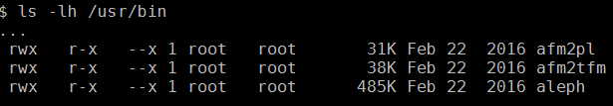
Основы построения файловых систем
POSIX filesystem API
UNIX – многопользовательская ОС, поэтому требуется разделение доступа к файлам.
Модель безопасности: имеется множество пользователей и групп, в которых пользователи состоят, каждый файл принадлежит одному пользователю и одной группе, файл указывает, какой доступ разрешён пользователю-владельцу, группе-владельцу и всем остальным.
Permissions for others
Group permissions
User permissions
Acronis @ МФТИ, 2016

Slide 5
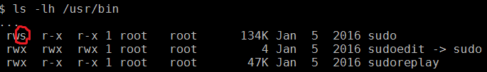
Основы построения файловых систем
POSIX filesystem API
Имеются «права доступа», которые меняют то, как запускаются программы:
Acronis @ МФТИ, 2016

Slide 6
Основы построения файловых систем
POSIX filesystem API
Имеются «права доступа», которые меняют то, как запускаются программы:
При запуске файла с установленным флагом set-uid (соотв., set-gid) он будет запущен от имени пользователя-владельца (соотв., группы-владельца).
Acronis @ МФТИ, 2016

Slide 7
Основы построения файловых систем
POSIX filesystem API
Права доступа к файлу и файловому дескриптору разделены:
int fd = open(“/path/to/a/file”, O_RDWR, S_IRUSR); write(fd, buffer, size); close(fd);
Acronis @ МФТИ, 2016

Slide 8
Основы построения файловых систем
POSIX filesystem API
Права доступа к файлу и файловому дескриптору разделены:
int fd = open(“/path/to/a/file”, O_RDWR, S_IRUSR); write(fd, buffer, size); close(fd);
Где применяется: Простая привилегированная программа проверяет права доступа и передаёт файловый дескриптор (сложной) непривилигерованной программе. Помогает в реализации binfmt-обработчиков для файлов с правами доступа --x--x--x: https://www.kernel.org/doc/Documentation/binfmt_misc.txt
Acronis @ МФТИ, 2016

Slide 9
Основы построения файловых систем
POSIX filesystem API
Есть более гибкое API для управления доступом: ACLs (Access Control Lists): к файлу привязывается список пользователей и действий, разрешённых тем пользователям; можно наследовать права доступа от родительского каталога. См. https://access.redhat.com/documentation/en-US/Red_Hat_Storage/2.0/html/Administration_Guide/ch09s05.html и https://linux.die.net/man/5/nfs4_acl .
Acronis @ МФТИ, 2016

Slide 10
Основы построения файловых систем
Что ФС не должна делать
Интерпретировать/изменять содержимое файлов Интерпретировать/изменять имена файлов
Acronis @ МФТИ, 2016

Slide 11
Основы построения файловых систем
Что ФС не должна делать | И что делают Windows (VFAT, NTFS) и Mac (HFS)
Интерпретировать/изменять содержимое файлов Интерпретировать/изменять имена файлов | Case-insensitive & case-preserving FS
Acronis @ МФТИ, 2016

Slide 12
Основы построения файловых систем
Case-insensitivity: почему так делать не надо
Необходимо сравнивать строки без учёта регистра. Для этого требуется: Знание всех языков из Unicode, Разбираться с неоднозначностью записи букв: «á» может быть одним символом, а может быть объединением символов «a» и «′», Правило преобразования большой малых букв в заглавные зависит не от алфавита, а от региона в стране, В новых версиях Unicode правила нормализации и приведения к заглавным буквам меняются.
Acronis @ МФТИ, 2016

Slide 13
Основы построения файловых систем
Case-insensitivity: почему так делать не надо
Необходимо сравнивать строки без учёта регистра. Для этого требуется: Знание всех языков из Unicode, Разбираться с неоднозначностью записи букв: «á» может быть одним символом, а может быть объединением символов «a» и «′», Правило преобразования большой малых букв в заглавные зависит не от алфавита, а от региона в стране, В новых версиях Unicode правила нормализации и приведения к заглавным буквам меняются.
В Windows при создании раздела NTFS в него записываются таблицы нормализации и преобразования регистра.
Acronis @ МФТИ, 2016

Slide 14
Основы построения файловых систем
Case-insensitivity: почему так делать не надо
Необходимо сравнивать строки без учёта регистра. Для этого требуется: Знание всех языков из Unicode, Разбираться с неоднозначностью записи букв: «á» может быть одним символом, а может быть объединением символов «a» и «′», Правило преобразования большой малых букв в заглавные зависит не от алфавита, а от региона в стране, В новых версиях Unicode правила нормализации и приведения к заглавным буквам меняются.
Правильное решение: не вмешиваться в именование файлов – пусть пользовательские программы заботятся об этом, если им надо.
Acronis @ МФТИ, 2016

Slide 15
Основы построения файловых систем
Как работать с Unicode-строками, будто это null-terminated ASCII-строки: UTF-8
Достоинства: Запись английского языка не меняется, Европейские языки требуют двух байт, При ошибках потока однозначно находятся позиции начала символов.
Number of bytes | Bits for code point | First code point | Last code point | Byte 1 | Byte 2 | Byte 3 | Byte 4 | Byte 5 | Byte 6
1 | 7 | U+0000 | U+007F | 0xxxxxxx
2 | 11 | U+0080 | U+07FF | 110xxxxx | 10xxxxxx
3 | 16 | U+0800 | U+FFFF | 1110xxxx | 10xxxxxx | 10xxxxxx
4 | 21 | U+10000 | U+1FFFFF | 11110xxx | 10xxxxxx | 10xxxxxx | 10xxxxxx
5 | 26 | U+200000 | U+3FFFFFF | 111110xx | 10xxxxxx | 10xxxxxx | 10xxxxxx | 10xxxxxx
6 | 31 | U+4000000 | U+7FFFFFFF | 1111110x | 10xxxxxx | 10xxxxxx | 10xxxxxx | 10xxxxxx | 10xxxxxx
Acronis @ МФТИ, 2016

Slide 16
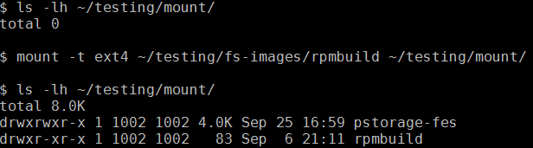
Основы построения файловых систем
Как уместить много разделов и ФС в одном дереве каталогов: точки монтирования
Все ФС, которые надо сделать видимыми пользовательским приложениям, «подсоединяются» к уже существующим каталогам в ФС, видной пользователю. Точка монтирования с точки зрения ядра ОС – это отметка на каталоге «начиная отсюда, поиск имени делается от корня такой-то ФС».
Acronis @ МФТИ, 2016

Slide 17
Основы построения файловых систем
Как уместить много разделов и ФС в одном дереве каталогов: точки монтирования
Все ФС, которые надо сделать видимыми пользовательским приложениям, «подсоединяются» к уже существующим каталогам в ФС, видной пользователю. Точка монтирования с точки зрения ядра ОС – это отметка на каталоге «начиная отсюда, поиск имени делается от корня такой-то ФС».
Посмотреть список точек монтирования можно так: $ cat /proc/self/mounts
Монтировать ФС можно по требованию: https://linux.die.net/man/5/auto.master
Acronis @ МФТИ, 2016

Slide 18
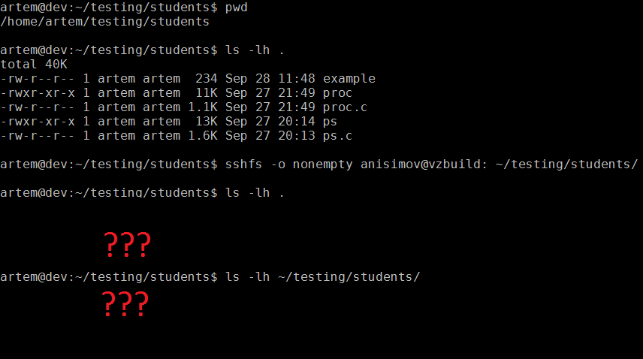
Основы построения файловых систем
Ещё пример того, что объект ФС и его имя разделены
С помощью link() и unlink() можно создавать файлы, у которых есть несколько имён, или нет имён вообще.
С каталогами похожая ситуация:
Acronis @ МФТИ, 2016

Slide 19
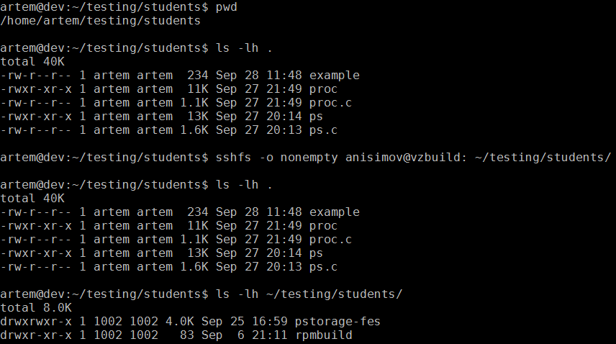
Основы построения файловых систем
Ещё пример того, что объект ФС и его имя разделены
С помощью link() и unlink() можно создавать файлы, у которых есть несколько имён, или нет имён вообще.
С каталогами похожая ситуация:
Acronis @ МФТИ, 2016

Slide 20
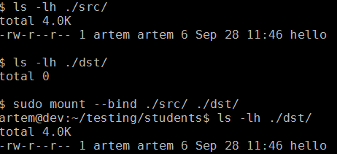
Основы построения файловых систем
Bind-mounts
В Linux есть расширение точек монтирования: каталоги, начиная с которых, поиск имени делается не от корня заданной ФС, а от другого каталога.
Acronis @ МФТИ, 2016

Slide 21
Основы построения файловых систем
Bind-mounts
В Linux есть расширение точек монтирования: каталоги, начиная с которых, поиск имени делается не от корня заданной ФС, а от другого каталога.
Bind mounts привносят много нетривиальных деталей: http://lwn.net/Articles/689856/
Acronis @ МФТИ, 2016

Slide 22
Основы построения файловых систем
POSIX API | Windows API
open(const char *path, int mode, int flags) | HANDLE WINAPI CreateFile( _In_ LPCTSTR lpFileName, _In_ DWORD dwDesiredAccess, _In_ DWORD dwShareMode, _In_opt_ LPSECURITY_ATTRIBUTES lpSecurityAttributes, _In_ DWORD dwCreationDisposition, _In_ DWORD dwFlagsAndAttributes, _In_opt_ HANDLE hTemplateFile );
read(int fd, void *buf, size_t count) | BOOL WINAPI ReadFile( _In_ HANDLE hFile, _Out_ LPVOID lpBuffer, _In_ DWORD nNumberOfBytesToRead, _Out_opt_ LPDWORD lpNumberOfBytesRead, _Inout_opt_ LPOVERLAPPED lpOverlapped );
write(int fd, const void *buf, size_t count) | BOOL WINAPI WriteFile( _In_ HANDLE hFile, _In_ LPCVOID lpBuffer, _In_ DWORD nNumberOfBytesToWrite, _Out_opt_ LPDWORD lpNumberOfBytesWritten, _Inout_opt_ LPOVERLAPPED lpOverlapped );
close(int fd) | BOOL WINAPI CloseHandle( _In_ HANDLE hObject );
Acronis @ МФТИ, 2016

Slide 23
Основы построения файловых систем
POSIX API | Windows API
Имя объекта в ФС отделено от него | Имя и файл (каталог) существуют только в паре
Можно делать hardlinks, Можно создавать файлы без имени. | Нельзя удалить открытый файл.
Acronis @ МФТИ, 2016

Slide 24
Основы построения файловых систем
POSIX API | Windows API
open(const char *path, int mode, int flags) | HANDLE WINAPI CreateFile( _In_ LPCTSTR lpFileName, _In_ DWORD dwDesiredAccess, _In_ DWORD dwShareMode, _In_opt_ LPSECURITY_ATTRIBUTES lpSecurityAttributes, _In_ DWORD dwCreationDisposition, _In_ DWORD dwFlagsAndAttributes, _In_opt_ HANDLE hTemplateFile );
read(int fd, void *buf, size_t count) | BOOL WINAPI ReadFile( _In_ HANDLE hFile, _Out_ LPVOID lpBuffer, _In_ DWORD nNumberOfBytesToRead, _Out_opt_ LPDWORD lpNumberOfBytesRead, _Inout_opt_ LPOVERLAPPED lpOverlapped );
write(int fd, const void *buf, size_t count) | BOOL WINAPI WriteFile( _In_ HANDLE hFile, _In_ LPCVOID lpBuffer, _In_ DWORD nNumberOfBytesToWrite, _Out_opt_ LPDWORD lpNumberOfBytesWritten, _Inout_opt_ LPOVERLAPPED lpOverlapped );
close(int fd) | BOOL WINAPI CloseHandle( _In_ HANDLE hObject );
Acronis @ МФТИ, 2016

Slide 25
Основы построения файловых систем
Синхронный ввод-вывод
Диск, если начал операцию, не прерывает её до тех пор, пока она не завершится. API для работы с файлами сохранили это же свойство – они не отдают управление, пока не завершатся.
char buf[128 * 1024]; int fd_src = open(“source_file”, O_RDONLY); int fd_dst = open(“destination_file”, O_RDWR | O_CREAT | O_TRUNC, S_IRUSR | S_IWUSR); for (;;) { int r = read(fd_src, buf, sizeof(buf)); write(fd_dst, buf, sizeof(buf)); if (r < sizeof (buf)) break; } close(fd_dst); close(fd_src);
Acronis @ МФТИ, 2016

Slide 26
Основы построения файловых систем
Синхронный ввод-вывод
for (;;) { int r = read(fd_src, buf, sizeof(buf)); write(fd_dst, buf, sizeof(buf)); }
операция | int r = read(fd_src, buf, sizeof(buf)); write(fd_dst, buf, sizeof(buf)); | int r = read(fd_src, buf, sizeof(buf)); write(fd_dst, buf, sizeof(buf)); | int r = read(fd_src, buf, sizeof(buf)); write(fd_dst, buf, sizeof(buf)); | int r = read(fd_src, buf, sizeof(buf)); write(fd_dst, buf, sizeof(buf));
src disk | active | idle | active | idle
dst disk | idle | active | idle | active
время
Acronis @ МФТИ, 2016

Slide 27
Основы построения файловых систем
Acronis @ МФТИ, 2016

Slide 28
Основы построения файловых систем
Acronis @ МФТИ, 2016

